Slide 1

NÁZEV ŠKOLY: Speciální základní škola, Chlumec nad Cidlinou, Smetanova 123
AUTOR: Mgr. Václava Horniková
NÁZEV: VY_32_INOVACE_131_Hmyz – blanokřídlý, bezkřídlý
TÉMA: Živá příroda 2
ČÍSLO PROJEKTU: CZ.1.07/1.4.00/21.2598

Slide 2
hmyz
BLANOKŘÍDLÝ
BEZKŘÍDLÝ
Žáci se seznámí s hmyzem,
který má blanitá křídla
nebo nemá křídla žádná.

Slide 3
Hmyz s blanitými křídly
má na hrudi dva páry blanitých křídel
křídla jsou průhledná
např. mravenci mají křídla jen v době rozmnožování
užitečný hmyz – mravenec, včela, kobylka, čmelák, vosa, vážka
škodlivý hmyz – komár, ovád, saranče

Slide 4
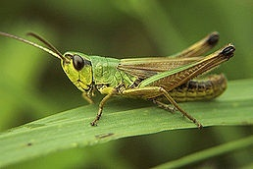
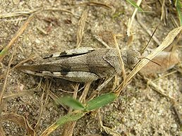
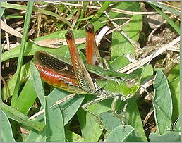
Škodlivý hmyz
SARANČATA
Saranče obecná
Saranče modrokřídlá
Saranče čárkovaná

Slide 5
INFORMACE - SARANČE
žije na louce a u lesa
má dva páry blanitých křídel
spíše skáče na svých dlouhých zadních nohách
živí se listy všech bylin a keřů
rozmnožuje se vajíčky

Slide 6
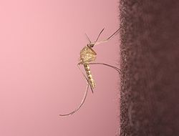
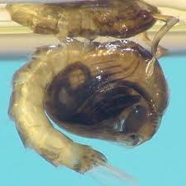
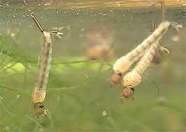
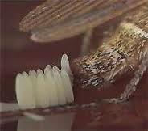
Komár pisklavý
kukla
larvy
vajíčka

Slide 7
Informace - komár
žije v blízkosti vody
má blanitá křídla a bodavé sací ústní ústrojí
je to vnější cizopasník
samička se živí krví, samečci nektarem květů
samičky kladou vajíčka na vodní hladinu
larvy žijí ve vodě
zakuklí se na vodních rostlinách
dospělý komár žije mimo vodu
komáry loví někteří ptáci a netopýři, larvami se živí někteří vodní živočichové
mohou přenášet choroby

Slide 8
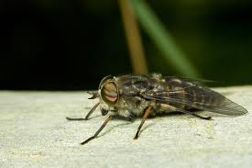
Ovád hovězí
Žije u vody a na vlhkých místech.
Je to vnější cizopasník.
Samec i samička se živí krví člověka i živočichů.
Vajíčka i larvy se vyvíjí ve vodě.
Larvami se živí vodní živočichové.

Slide 9
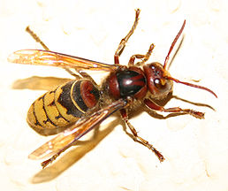
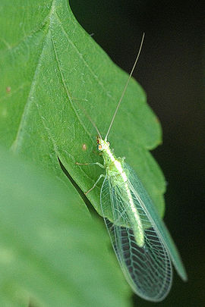
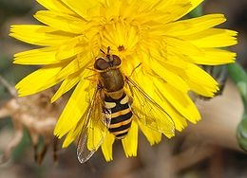
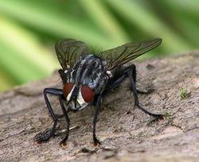
DALŠÍ ZÁSTUPCI HMYZU S BLANITÝMÍ KŘÍDLY
Sršeň obecná
Zlatoočka obecná
Masařka obecná
Pestřenka pruhovaná

Slide 10
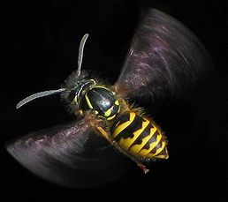
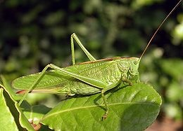
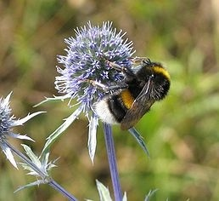
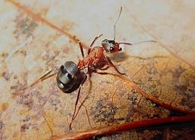
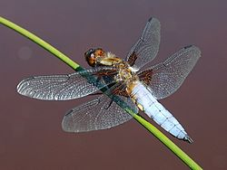
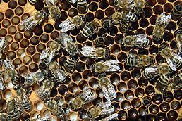
Užitečný hmyz
Vosa obecná
Kobylka zelená
Čmelák zemní
Mravenec lesní
Včela medonosná
Vážka ploská

Slide 11
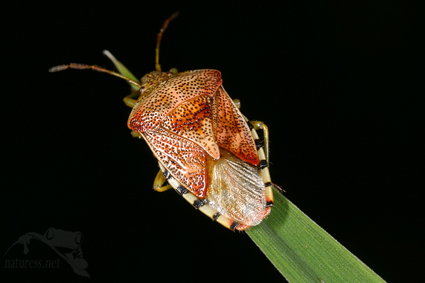
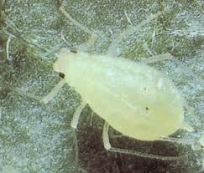
Hmyz bez křídel
má tři páry nohou
často patří mezi škodlivý hmyz
Klopuška
Mšice

Slide 12
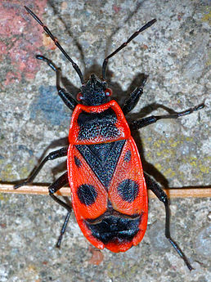
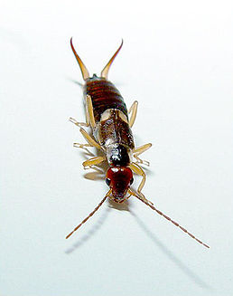
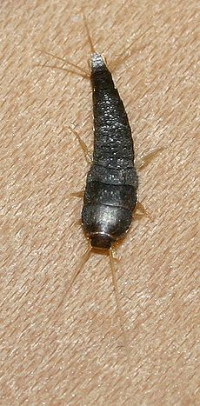
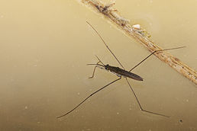
Ruměnice pospolná
Škvor obecný
Rybenka domácí
Bruslařka obecná

Slide 13
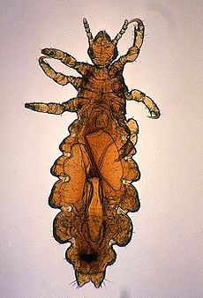
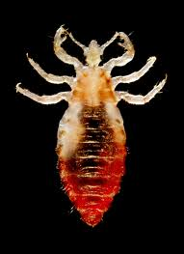
Veš dětská
Žije ve vlasech.
Živí se lidskou krví i drobnými šupinkami kůže.
Nemá křídla.
Ochranou je osobní hygiena a nepůjčování hřebenů,
čepic, spon do vlasů.

Slide 14
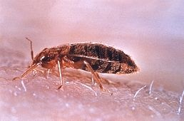
Štěnice domácí
Žije ukrytá v bytě.
V noci vylézá a živí se krví člověka.
Nemá křídla.
Ochranou je čistota a úklid domácnosti.

Slide 15
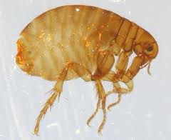
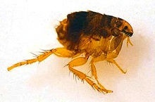
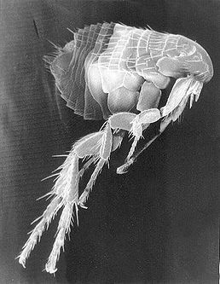
Blecha obecná
Je to vnější cizopasník.
Živí se krví člověka i zvířat.
Nemá křídla.
Má kousavé ústní ústrojí.
Může přenášet nakažlivé choroby.
Ochranou je osobní čistota, úklid domácnosti.

Slide 16
otázky
Jak vypadají blanitá křídla?
Kolik nohou má bezkřídlý hmyz?
Který užitečný hmyz patří do
skupiny hmyzu s blanitými křídly?
Který škodlivý hmyz patří do
skupiny hmyzu s blanitými křídly?
Který hmyz je bez křídel?

Slide 17
Použité zdroje
http://upload.wikimedia.org/wikipedia/commons/0/0a/Catflea_small.jpg
http://upload.wikimedia.org/wikipedia/commons/thumb/6/66/Scanning_Electron_Micrograph_of_a_Flea.jpg/258px-Scanning_Electron_Micrograph_of_a_Flea.jpg
http://www.parez.cz/files/img/images/blecha-obecna-2.jpg
http://upload.wikimedia.org/wikipedia/commons/thumb/b/b1/Cimex_lectularius.jpg/800px-Cimex_lectularius.jpg
http://upload.wikimedia.org/wikipedia/commons/thumb/9/95/Pediculus_humanus_var_capitis_female2.jpg/408px-Pediculus_humanus_var_capitis_female2.jpg
http://vsi.nazory.cz/images/436px-Pediculus_humanus_capitis_CDC9217.png
http://upload.wikimedia.org/wikipedia/commons/thumb/9/9f/Pyrrhocoris_apterus_%28aka%29.jpg/448px-Pyrrhocoris_apterus_%28aka%29.jpg
http://upload.wikimedia.org/wikipedia/commons/thumb/5/54/Silberfischchen.jpg/295px-Silberfischchen.jpg
http://upload.wikimedia.org/wikipedia/commons/thumb/9/90/Forficula_auricularia.jpg/473px-Forficula_auricularia.jpg
http://upload.wikimedia.org/wikipedia/commons/thumb/1/1d/Water_strider_Gerris_lacustris.jpg/800px-Water_strider_Gerris_lacustris.jpg
http://upload.wikimedia.org/wikipedia/commons/thumb/0/07/Vespa_crabro_by_Sven_Teschke.jpg/717px-Vespa_crabro_by_Sven_Teschke.jpg
http://upload.wikimedia.org/wikipedia/commons/0/06/Chrysoperla.carnea.jpg
http://upload.wikimedia.org/wikipedia/commons/2/25/A_Fly_by_Matthias_Zimmermann.jpg
http://upload.wikimedia.org/wikipedia/commons/thumb/0/03/Hoverfly_December_2007-4.jpg/800px-Hoverfly_December_2007-4.jpg

Slide 18
http://www.skudci.com/files/ovad-hovezi-5_0.jpg
http://upload.wikimedia.org/wikipedia/commons/thumb/b/b7/CulexPipiens.jpg/790px-CulexPipiens.jpg
http://t0.gstatic.com/images?q=tbn:ANd9GcQYOfyvqaTRmCpy3M0-BYwujhWPn6fna9yyJVusb_-xGsP8xMeuRQ
http://www.gymta.cz/kabinety/kab_biologie/videoatlas/hmyz/do/125-komar-kukla.jpg
http://www.catfish.cz/ruzne/komar/larvy1.jpg
http://upload.wikimedia.org/wikipedia/commons/e/e8/Chorthippus_parallelus.jpg
http://upload.wikimedia.org/wikipedia/commons/thumb/4/48/Oedipoda_coerulescens_1_beentree.jpg/800px-Oedipoda_coerulescens_1_beentree.jpg
http://upload.wikimedia.org/wikipedia/commons/d/d7/Stenobothrus_lineatus_m_2009_08190188.jpg
http://upload.wikimedia.org/wikipedia/commons/3/37/Heupferd_fg01.jpg
http://upload.wikimedia.org/wikipedia/commons/thumb/7/75/Bombus_terrestris1_trzmiel_ziemny_small.jpg/655px-Bombus_terrestris1_trzmiel_ziemny_small.jpg
http://upload.wikimedia.org/wikipedia/commons/thumb/9/9b/Flying_Vespula_vulgaris.jpg/675px-Flying_Vespula_vulgaris.jpg
http://upload.wikimedia.org/wikipedia/commons/b/be/Mrowka_rudnica_formica_rufa_small.jpg
http://upload.wikimedia.org/wikipedia/commons/thumb/8/8e/Platetrum_depressum_1_Luc_Viatour.JPG/796px-Platetrum_depressum_1_Luc_Viatour.JPG
http://upload.wikimedia.org/wikipedia/commons/thumb/9/91/Bienen_mit_Brut_2.jpg/800px-Bienen_mit_Brut_2.jpg
http://www.naturess.net/fotky/hmyz/IMG_8872.jpg
http://www.akademon.cz/source/obr/msice.gif

